Slide 1
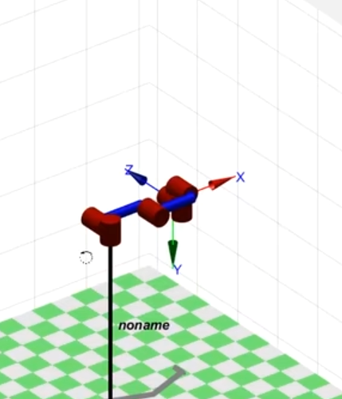
NewtonEulerRec
IRB2600 Real
ROB_GUI
ROBVisualize
ROBCal
ROBLink

Slide 2
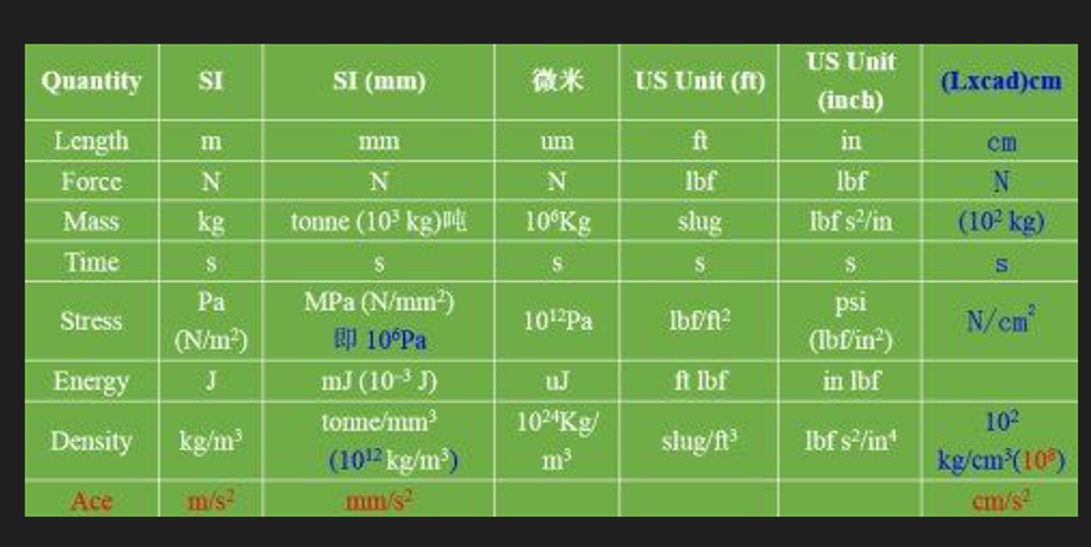
质量 g

Slide 3
与动力学有关的变量
运算符重载 做牛顿欧拉迭代
影响扭矩 要考虑的因素
Dyn display link dynamic parameters
theta --- joint angle
d --- link offset
a --- link length
alpha --- linktwist
offset --- joint variable offset
m --- dynamic link mass

Slide 4
DataWatcher
轴 1 ~ 3 扭矩
机器人实况
滑块
IMPORT
subfig1
subfig3
下拉菜单文件
GetData
Pattern1
Pattern2
PLOT
滑块松手会自动调取PLOT中的函数
轴 4 ~ 6 扭矩
subfig2
Step :
PLAY
REFRESH
EXIT

Slide 5
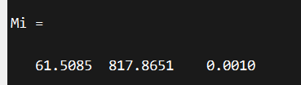
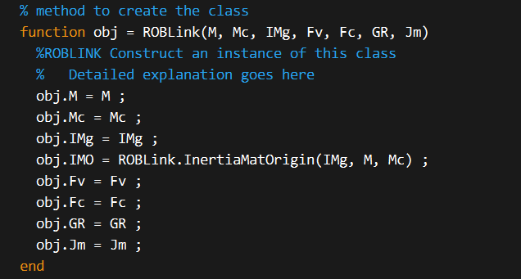
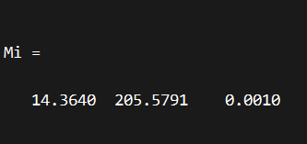
速度为0的时候不准

